Slide 1
СХЕМОТЕХНИКА

Slide 2
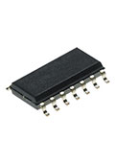
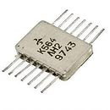
Интегральные схемы
Электрическая схема, предназначенная для выполнения какой-либо логической операции с входными данными, называется логическим элементом.

Slide 3
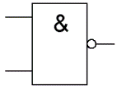
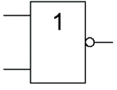
Логические элементы
И
И - НЕ
ИЛИ
ИЛИ - НЕ
НЕ

Slide 4
Преобразование схемы в логическое выражение
При построении логического выражения, лучше всего пойти справа налево
Затем раскрыть скобки
$$\left(\right)+\left(\right)$$
$$\left(\overline{A}\right)+\left(\left(\right)+\left(\right)\right)$$
$$\left(\overline{A}\right)+\left(\left(A\right)+\left(\overline{B}\right)\right)$$
$$\overline{A}+A+\overline{B}$$

Slide 5
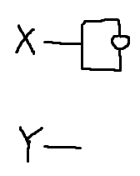
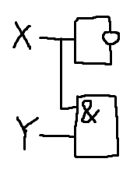
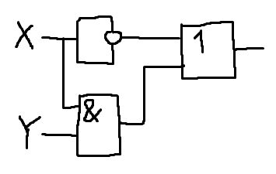
Преобразование логического выражения в схему
Строим слева направо
Сначала укажем все переменные
Затем выполняем операции, в порядке их значимости.
$$F=\overline{X}+Y ∗X$$

Slide 6
Задачи для самостоятельного решения

Slide 7
Задачи для самостоятельного решения

